Slide 1
团队名称：yinjc
团队成员：殷嘉诚
日期：2023-05-18

Slide 2
OVERVIEW
队伍介绍
2. 模型介绍
成员介绍
3. 参赛总结
解题思路、模型详述
心得体验、收获沉淀

Slide 3
01
队伍介绍
PART ONE

Slide 4
成员介绍
姓名：殷嘉诚
2019-
亚信科技（中国）有限公司算法工程师
2017-2019
澳大利亚国立大学计算机专业人工智能方向硕士
2012-2016
浙江大学物理系本科

Slide 5
02
模型介绍
PART TWO

Slide 6
解题思路：赛题分析
赛题为工业场景下的时间序列预测问题，相对于其它时序预测数据集和比赛，有如下特点：
训练集数据量小，且不允许使用外部数据
训练集有一定噪音，且没有其它时序数据集中常见的周期性
赛题涉及化学反应装置的内在机理，所以其最优解大概率是一个参数量较少、非线性函数较平滑的模型，这个理想中的最优模型应当反映系统的真实理化机制。
模型预测时需要做上千步的连续迭代，所以不可靠的黑盒模型预测误差的积累会产生致命影响。
这些特点使得近年来热度较高的大型神经网络、集成决策树等大规模黑盒模型不适用于本赛题，同时主办方也通过赛题规则对模型结构进行了限制。

Slide 7
解题思路：模型设计
虽然主流的大规模神经网络不适用于本赛题且不在规则允许的范围内，但规则并未限制模型的训练/优化方式。
支撑神经网络方法在近年来取得优异效果的是基于梯度的优化器（SGD、RMSProp、Adam等），这些方法可以对包含可微的非线性变换的模型进行整体优化。虽然存在一些试图超越基于梯度的优化器的探索（ELM、Forward Forward等），但迄今为止它们都没能动摇基于梯度的优化器在非线性模型训练中的统治地位。
本队伍人力有限（1人）且参赛较晚（2月13日参赛），大概率无法靠人力手动尝试出最优的非线性特征。
因此本方案一方面将模型复杂度控制在符合数据集特性和赛题规则限制的程度，另一方面仍使用基于梯度的优化方法对模型进行整体训练，从而试图在不依赖人工挖掘特征的前提下获得接近最优的模型。

Slide 8
模型详述：模型结构
linear
dv1
linear
dv2
linear
cv1
mv1
linear
sigmoid + linear
add
cv2
cv1
linear
cv2
linear
图中绿色表示待预测指标的历史数值，蓝色表示其它指标的历史数值，紫色表示模型内部的中间特征，黄色表示模型预测值。

Slide 9

模型详述：模型结构
使用NARX结构，模型使用过往的$n_{input}$个时间点、全部5个字段的数据预测接下来1个时间点的cv1、cv2数值。
将待预测的时间点记为k，则过往的5个字段、$n_{input}$个时间点的数据记为
$$dv1\left(k−1\right),dv1\left(k−2\right),⋯,dv1\left(k−n_{input}\right)$$
$$dv2\left(k−1\right),dv2\left(k−2\right),⋯,dv2\left(k−n_{input}\right)$$
$$mv1\left(k−1\right),mv1\left(k−2\right),⋯,mv1\left(k−n_{input}\right)$$
$$cv1\left(k−1\right),cv1\left(k−2\right),⋯,cv1\left(k−n_{input}\right)$$
$$cv2\left(k−1\right),cv2\left(k−2\right),⋯,cv2\left(k−n_{input}\right)$$
待预测的数值记为
$$cv1\left(k\right),cv2\left(k\right)$$

Slide 10

模型详述：模型结构
基于它们定义向量
$$U_{1}={\left[dv1\left(k−1\right),dv1\left(k−2\right),⋯,dv1\left(k−n_{input}\right)\right]}^{T}$$
$$U_{2}={\left[dv2\left(k−1\right),dv2\left(k−2\right),⋯,dv2\left(k−n_{input}\right)\right]}^{T}$$
$$U_{3}={\left[mv1\left(k−1\right),mv1\left(k−2\right),⋯,mv1\left(k−n_{input}\right)\right]}^{T}$$
$$U_{4}={\left[cv1\left(k−1\right),cv1\left(k−2\right),⋯,cv1\left(k−n_{input}\right)\right]}^{T}$$
$$U_{5}={\left[cv2\left(k−1\right),cv2\left(k−2\right),⋯,cv2\left(k−n_{input}\right)\right]}^{T}$$
$$U={\left[U_{1}^{T} U_{2}^{T} ⋯ U_{5}^{T}\right]}^{T}$$
$$Y={\left[cv1\left(k\right),cv2\left(k\right)\right]}^{T}$$
$$Y^{′}={\left[cv1\left(k−1\right),cv2\left(k−1\right)\right]}^{T}$$

Slide 11

模型详述：模型结构
则模型结构公式为
$$Y= \left(W_{1}U+B_{1}\right)+\left(W_{3}σ\left({\left[{\left(W_{21}U_{1}+B_{21}\right)}^{T} {\left(W_{22}U_{2}+B_{22}\right)}^{T}{⋯\left(W_{25}U_{5}+B_{25}\right)}^{T}\right]}^{T} \right)+B_{3}\right)+Y′$$
其中$U_{1}$- $U_{5}$是5个字段的输入数据组成的向量， $U$是$U_{1}$- $U_{5}$拼接得到的包含全部输入数据的向量， $Y$是模型预测值， $Y′$是两个待预测字段在上一个时间点的值； $W_{1}$是大小为$\left(2,5n_{input}\right)$的权重矩阵， $B_{1}$是大小为$\left(2,1\right)$的常数项向量，$σ$表示sigmoid函数， $W_{21}$- $W_{25}$分别是是大小为$\left(n_{hidden},n_{input}\right)$的权重矩阵， $B_{21}$- $B_{25}$分别是大小为$\left(n_{hidden},1\right)$的常数项向量， $W_{3}$是大小为$\left(2,5n_{hidden}\right)$的权重矩阵， $B_{3}$是大小为$\left(2,1\right)$的常数项向量。
该公式表示模型先对全部输入特征作线性变换，再加上从每个字段中各提取$n_{hidden}$个sigmoid非线性特征、共$5n_{hidden}$个非线性特征的线性变换，再加上待预测指标在前一个时间点的数值作为模型输出。
式中$W_{1}$、$B_{1}$、$W_{21}$-$W_{25}$、$B_{21}$-$B_{25}$、$W_{3}$、$B_{3}$是可训练的模型参数，$n_{input}$和$n_{hidden}$是可调节的超参数。

Slide 12

模型详述：训练流程
数据预处理：对训练数据的5个字段分别作归一化，使得归一化后训练数据中每个字段的数值均值为0，方差为1。
模型使用Adam优化算法进行训练，在训练集上训练256轮（epoch）。在训练的每个批次（batch）中，模型对64个输入样本各自迭代预测接下来的4个时间点，使用这64个样本各4个时间点的总MSE误差作为损失函数。初始学习率（learning rate）设为0.01，学习率在训练过程中线性衰减至0。
表现最好的模型超参数是$n_{input}=7$、$n_{hidden}=4$，该模型共有274个可训练参数，在8核CPU上训练单个模型用时一般为5-8分钟。

Slide 13

模型详述：预测流程
将预测数据集使用训练阶段保存的归一化系数归一化后，首先将第一行复制$n_{input}−1$次加到数据集最前面，以提供第一次预测的模型输入。将数据集复制为两份：第一份用来填充预测值之后作为最终结果输出，第二份用来在填充预测值之后根据离散的真实值修正历史预测值并作为后续预测时的模型输入。
对每个cv1、cv2为空值的时间段，对其中的每个时间点都将前面的$n_{input}$个时间点的数值传入模型进行预测，将预测结果分别填入两份数据中。在每个连续的空值段结束时，根据下一个时间点的真实cv1和cv2修正第二份数据中的该空值段的值。
修正公式：
$$v_{i}^{′}=\frac{n−i+1}{n+1}v_{i}+\frac{i}{n+1}e, i∈\left[1,n\right]$$
式中$v_{i}$为一段待修正序列中的第$i$个值，$e$为接在这段待修正序列之后的真实值，n为这段序列的长度， $v_{i}^{′}$为修正后的数值。
取第一份数据中的后2002个时间点数值反归一化作为输出，将三段数据的预测结果共6006行保存为最终提交的csv。

Slide 14
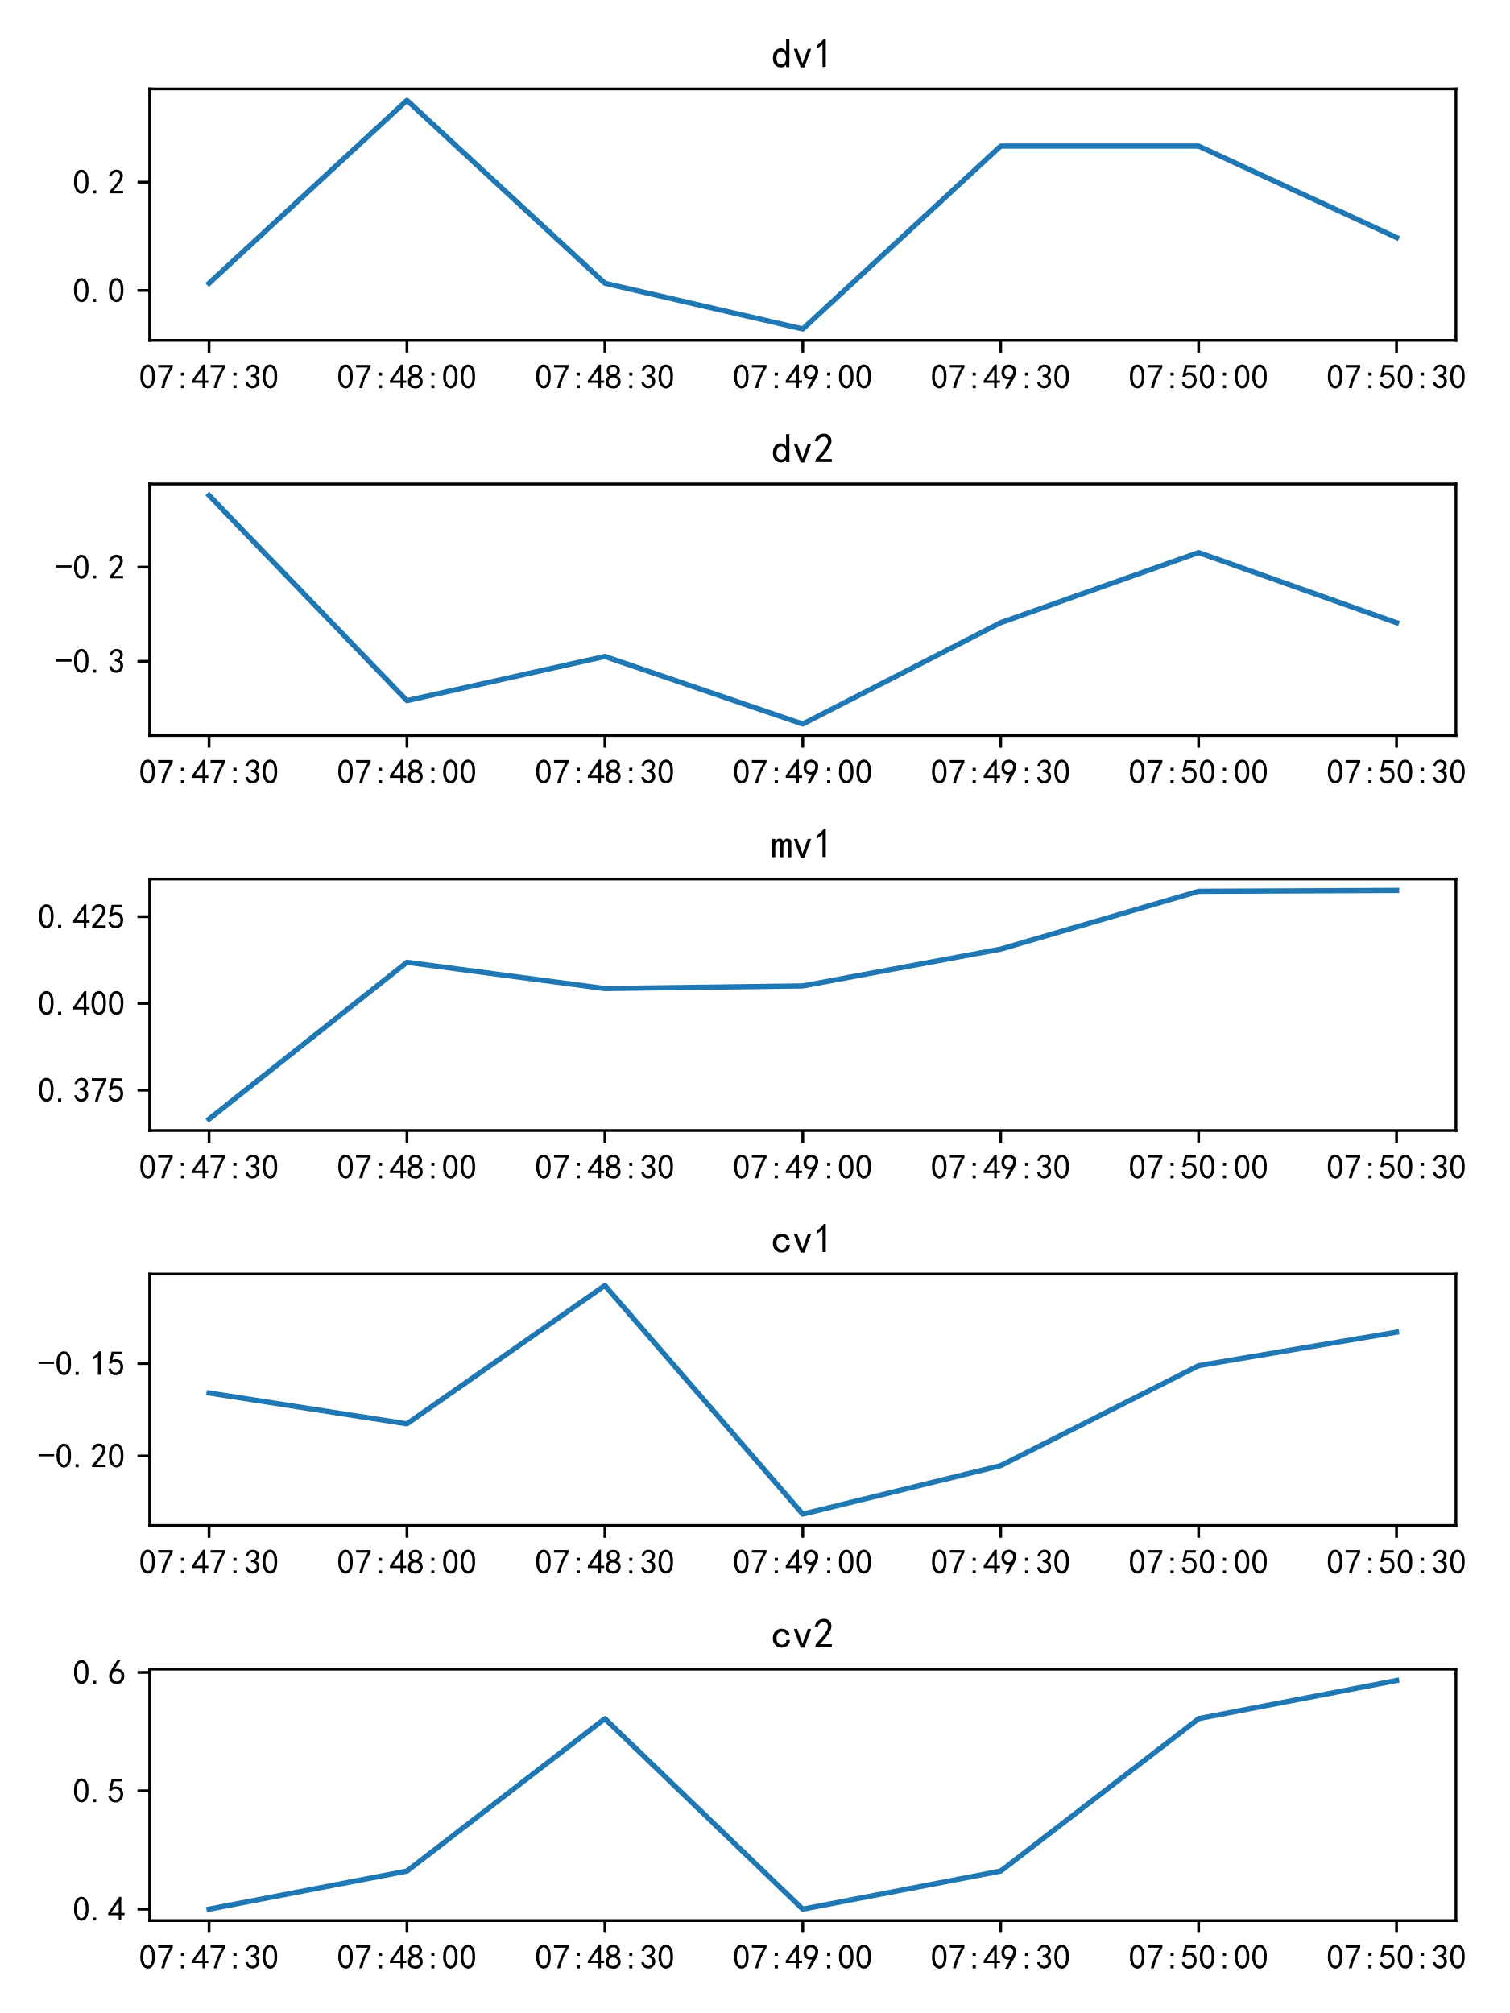
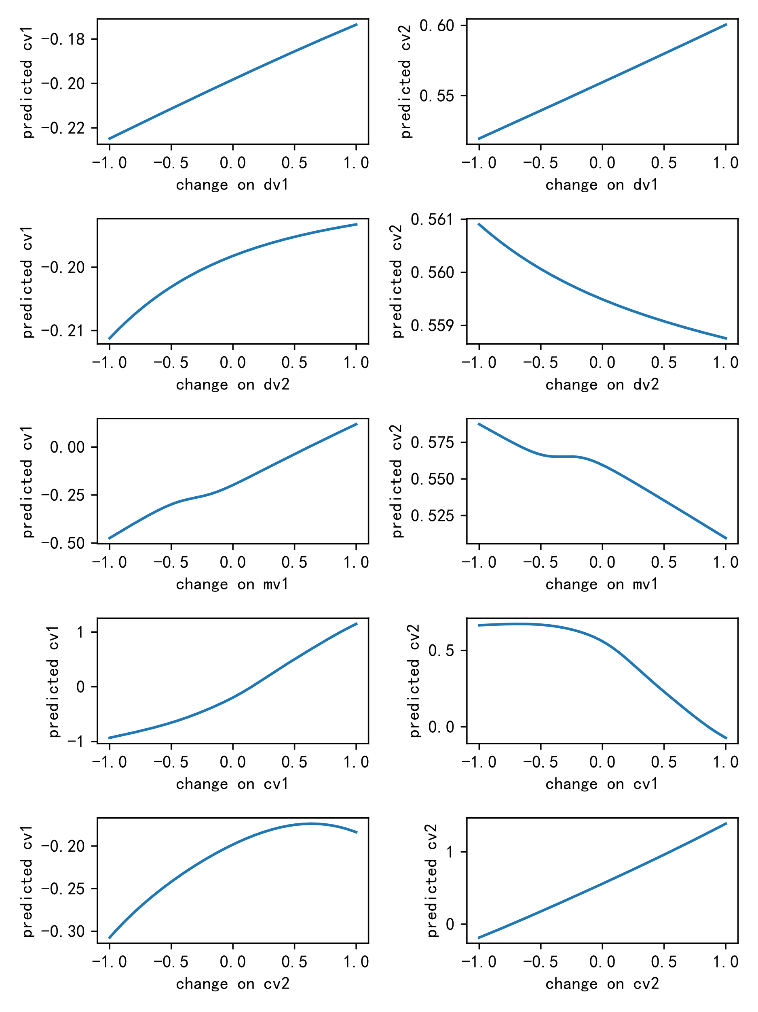
模型详述：可解释性
模型有274个参数，可以尝试直接观察模型权重来理解模型的预测逻辑，但理解难度会显著大于10-20个参数的经验公式。
可以通过观察模型对不同输入的预测数值变化来理解模型，例如右图所示为对一个输入样本（已归一化）的一个指标数值整体加减不同的数值来观察模型预测的cv1、cv2的变化。

Slide 15
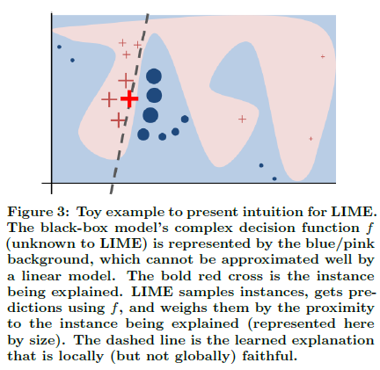
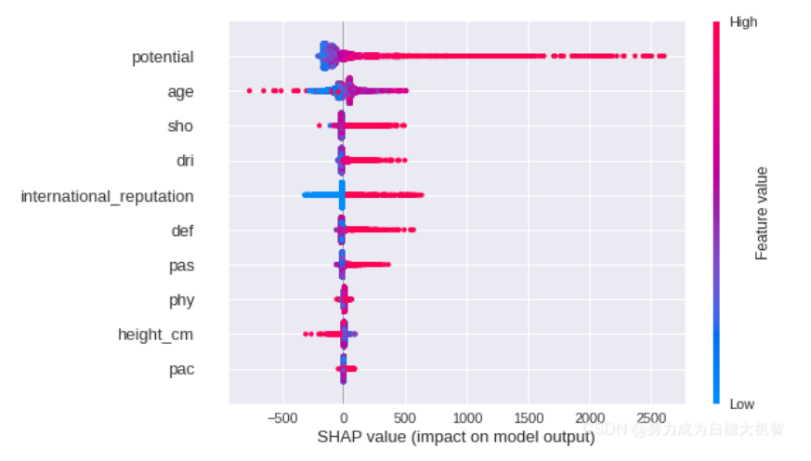
模型详述：可解释性
也可使用LIME、SHAP等解释黑盒模型的通用方法来解释本模型。

Slide 16
模型详述：效果和特性
初赛效果：2月13日开始参赛，确定模型结构并调节模型超参数后，至2月24日为止最优的单个模型获得初赛第1名（得分0.8731）。
复赛效果：将初赛阶段的最优模型直接用于复赛就获得了本队伍在复赛阶段的最高分数，最终排名第2名（得分0.5966）。
预测拓展性：复赛阶段的结果反映出本方案挖掘出的最优模型能很好地从A榜的测试集拓展到B榜的测试集，该模型很可能较好地反映了系统的真实运作机理。
方法通用性：本方案不依赖于人工特征工程、针对具体数据的手动调优或具体的领域知识，所以适用于各种数据性质类似的预测问题。

Slide 17
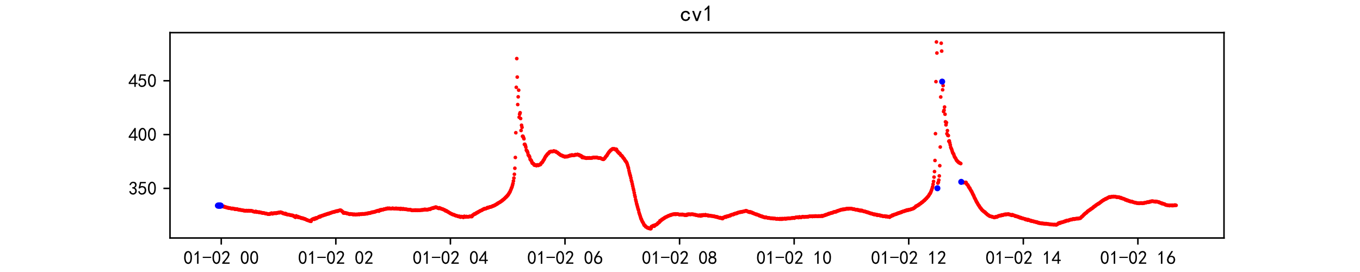
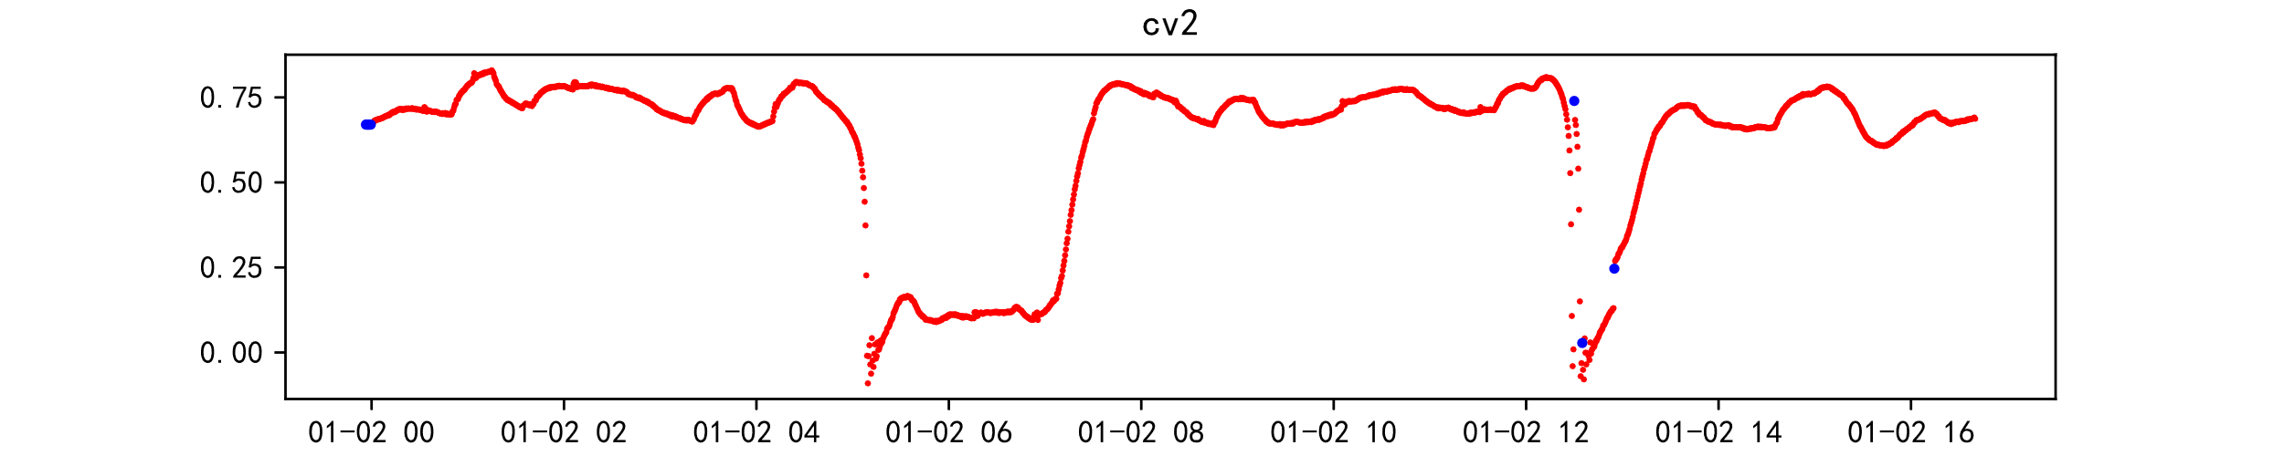
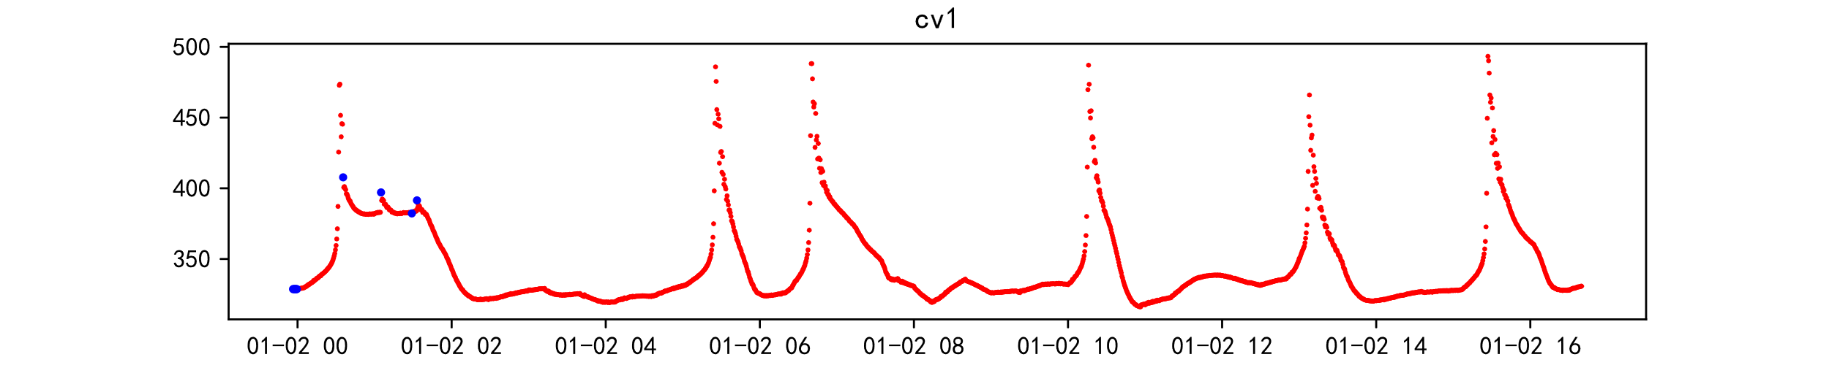
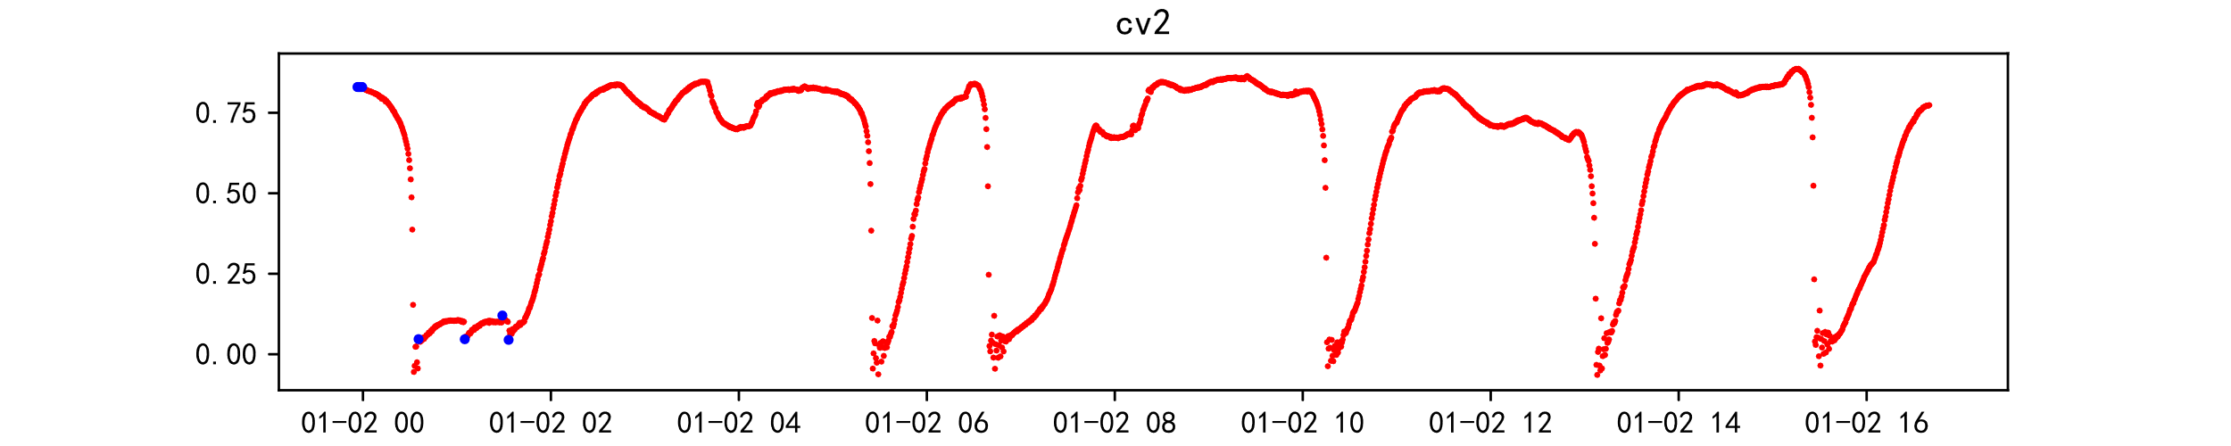
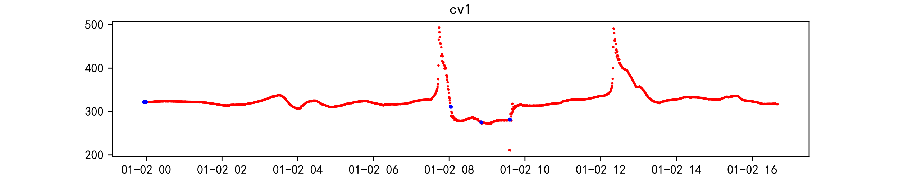
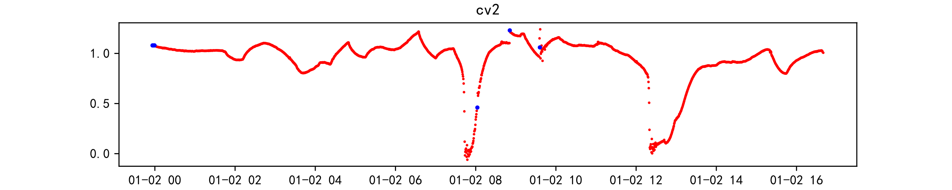
模型详述：效果和特性
复赛数据的预测结果图如下。图中红色散点表示预测值，蓝色散点表示真实值。

Slide 18
03
参赛总结
PART THREE

Slide 19
心得体验
参赛经历：
2月初春节假期结束后暂时没有其它开发工作
天池平台是国内权威性较高的机器学习竞赛平台，同时本赛题所需的模型较轻量、对算力没有要求
尝试了线性模型，效果一般
尝试猜测理论公式，感觉没有思路
用梯度下降训练小模型效果较好；此后进一步调优得到最终方案
感受体验：
天池是技术成熟的机器学习竞赛平台，有完善的提交、评分系统和镜像仓库服务
比赛选手群的沟通氛围良好

Slide 20
收获沉淀
使用基于梯度的方法训练较小的非线性模型，调优后得到的模型可靠性并不低于更传统的机器学习方法、理论公式或经验公式。
学术界的研究方向往往偏重于大数据量、大模型的任务；但在工业界，数据量小、数据信噪比低、对可靠性和可解释性要求高的机器学习任务是更常见的需求。这一脱节现象值得人们关注。
复赛代码和决赛PPT已上传至https://gitee.com/yinjc8214/yinjc_industry_reaction_time_series，决赛结束后会将该仓库设为所有人可见。

Slide 21
THANKS

